Slide 1
依德、鎔德、鉑德 車主尊享計劃
PRIME CLUB PROJECT
2018 06
華算公司 章挺憲

Slide 2
PRIME CLUB PROJECT
一、前言：
集團未來發展的重要資產 – 資料庫(DATA BASE)。
二、計劃：
結合現有車源及保險資料庫為PRIME-CLUB 計劃基礎數據並應用新一代QR-CODE建立車主與PRIME-CLUB無縫聯結。
三、目標：
依車主須求為導向設計的車主功能。建立售後服務資料庫及售後CRM。

Slide 3
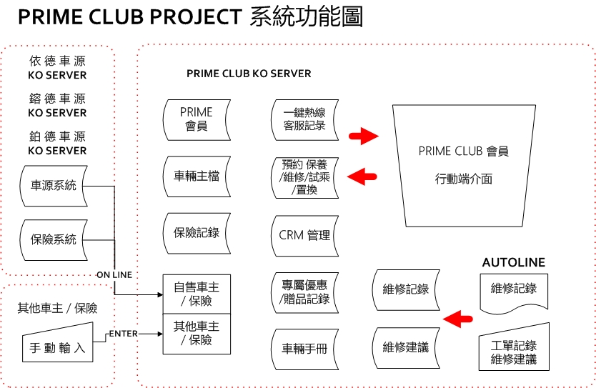
PRIME CLUB 系統結構

Slide 4
系統特點
依車主客戶的須求為導向並結合現有資料庫資源，建立售後CRM資料庫。
車主專屬資料鏈接使用QR-CODE可直接登入，在車主有須求的第一時間提供服務。
依用戶及企業資料所有權管制系統功能使用。
自有WEB系統主機，系統、程式、資料庫作業均有加密防護。
華算公司統一維護WEB系統主機、程式、資料庫、備份…等。

Slide 5
開發特點
將依德、鎔德、鉑德現有「車源、保險」建立自動導入，其他車主手動建立。
PRIME CLUB用戶建立「人」與「車」的多對多關聯及管理。
加強PRIME CLUB 用戶售後CRM活動作業管理。
增加車輛的售後保養及維修作業效益。
加強PRIME CLUB 用戶與企業的黏著度。
打造未來銷售、服務的創新模式。

Slide 6
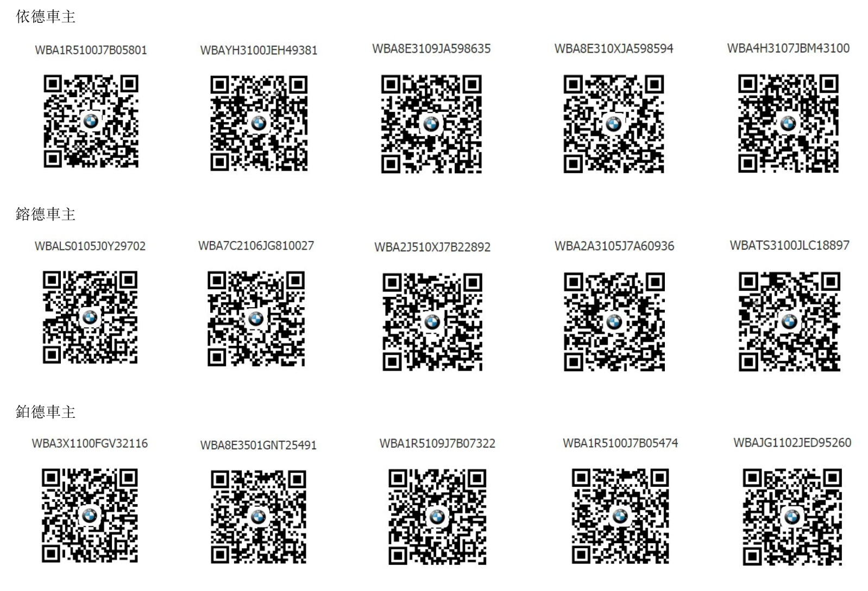
QR-CODE TEST SAMPLE

